Slide 1

恒定电流
第二章

Slide 2
学案4 串联电路和并联电路
目标定位
1.掌握串、并联电路的电流和电压的特点.
2.掌握电阻串、并联的计算.
3.理解将小量程电流表改装成大量程电流表和电压表的原理，并会进行有关计算.

Slide 3
知识探究
自我检测

Slide 4
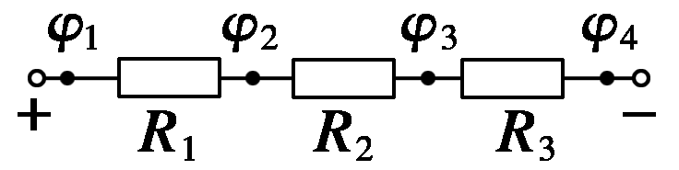
一、对串联电路的理解
知识探究
问题设计
如图1所示，三个电阻串接在一起.
图1

Slide 5
1.在相等时间内通过三个电阻的电荷量有何关系？通过三个电阻的电流有何关系？
答案 电荷量相等，电流相等.
2.若已知图中各点电势为φ₁、φ₂、φ₃、φ₄.则三个电阻两端的电势差(电压)分别是多少？整个电路两端的电势差(电压)是多少？
答案 三个电阻两端的电势差分别为：U₁＝φ₁－φ₂、U₂＝φ₂－φ₃、U₃＝φ₃－φ₄.整个电路两端的电势差为U＝φ₁－φ₄.

Slide 6
要点提炼
1.串联电路的特点：
(1)串联电路各处的电流 ，即 .
(2)串联电路两端的总电压等于各部分电路电压 ，即 .
(3)串联电路的总电阻等于各部分电路电阻 ，
即 .
相等
I＝I₁＝I₂＝I₃＝…＝I_{n}
之和
U＝U₁＋U₂＋U₃＋…＋U_{n}
之和
R＝R₁＋R₂＋R₃＋…＋R_{n}

Slide 7
2.拓展：
(1) 串联电路的总电阻 其中任一部分电路的电阻，且当一个大电阻和一个小电阻串联时，总电阻接近 .
(2)串联电路中各电阻两端的电压跟它的阻值成 ，即
＝I.
大于
大电阻
正比

Slide 8
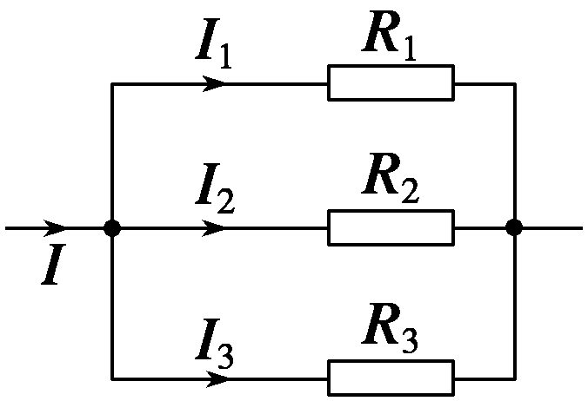
二、对并联电路的理解
问题设计
三个电阻R₁、R₂、R₃并联的电路如图2所示.
图2

Slide 9
(1)三个电阻左端电势相等吗？右端电势相等吗？每个电阻两端的电压有什么关系？
答案 相等.相等.每个电阻两端的电压相等.
(2)某段时间内通过干路的电荷量与三个支路的电荷量有什么关系？总电流I与各个电阻中电流有什么关系？
答案 q＝q₁＋q₂＋q₃.I＝I₁＋I₂＋I₃.

Slide 11
要点提炼
1.并联电路的特点：
(1)并联电路的总电流等于各支路电流 ，即 .
(2)并联电路的总电压与各支路电压 ，即 .
(3)并联电路总电阻的倒数等于各支路电阻的倒数 ，即 .
之和
I＝I₁＋I₂
＋I₃＋…＋I_{n}
相等
U＝U₁＝U₂＝
U₃＝…＝U_{n}
之和

Slide 12
2.拓展：
(1)并联电路的总电阻小于其中最小的电阻.当一个大电阻和一个小电阻并联时，总电阻接近 电阻.
(2)并联电路中通过各支路电阻的电流跟它们的阻值成 ，即I₁R₁＝I₂R₂＝…＝I_{n}R_{n}＝U.
小
反比

Slide 13
增大

Slide 14
延伸思考
试证明：n个相同的电阻并联，总电阻为一个电阻的n分之一.
即：n个相同的电阻并联，总电阻为一个电阻的n分之一.

Slide 15
三、电压表和电流表的改装
问题设计
实验室有一表头G，满偏电流为5 mA，电阻为100 Ω，现在欲用它作为电压表测量5 V的电压，能直接测量吗？若不能，应采取什么措施？
答案 不能直接测量.由于表头的满偏电压U_{g}＝I_{g}R_{g}＝0.5 V，小于要测量的电压，应给表头串联一分压电阻.

Slide 16
要点提炼
1.小量程电流表G(表头)的三个参数
(1)电流表的内阻：电流表G的电阻R_{g}叫做电流表的内阻.
(2)满偏电流：指针偏转到 时的电流I_{g}叫做满偏电流.
(3)满偏电压：电流表G通过 时，加在它两端的电压U_{g}叫做满偏电压.
最大刻度
满偏电流

Slide 17
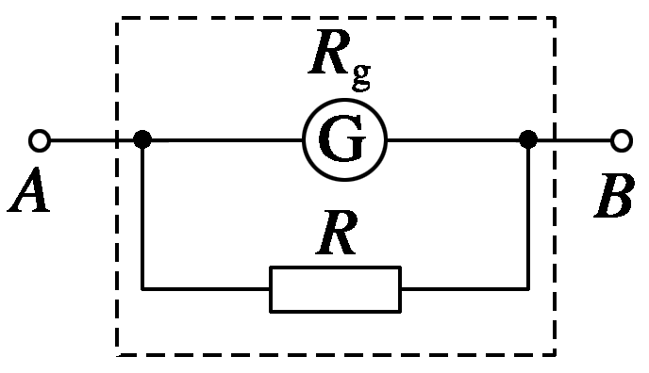
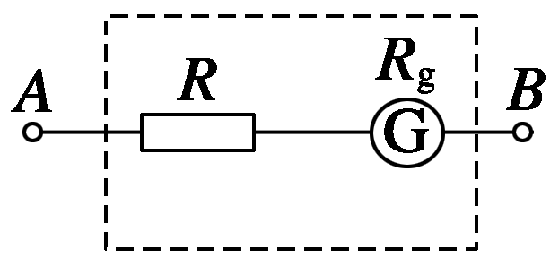
2.电流表、电压表的改装分析
项目 | 小量程电流表G改装成大量程电压表V | 小量程电流表G改装成大量程电流表A
电路结构
R的作用 | 分压 | 分流

Slide 18
扩大量程 的计算 | U＝I_{g}(R＋R_{g}) R＝ －R_{g} | I_{g}R_{g}＝(I－I_{g})R R＝ R_{g}
电表的 总内阻 | R_{V}＝R_{g}＋R | R_{A}＝
使用 | 并联在被测电路中，“＋”接线柱接电势较高的一端 | 串联在被测支路中，电流从“＋”接线柱流入

Slide 19
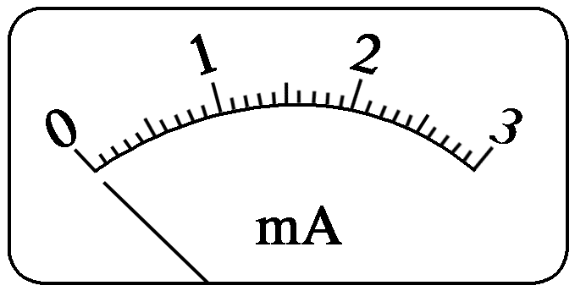
延伸思考
如图3所示是某一电流表G的刻度盘.使用时
指针指着某一电流刻度，表示通过电流表的
电流为某一数值，而且也意味着表头的两接
线柱之间具有一定大小的电压，因此，电流表G实际上也是一个小量程的电压表.如果图中电流表的内阻是100 Ω，怎样在这个刻度盘上标出相应的电压数据？
图3

Slide 20
答案 由表盘可以读得电流表最大能通过3 mA的电流，由欧姆定律得：U_{max}＝IR_{g}＝3×10^{－3}×100 V＝0.3 V，若标电压数据，应在表盘1、2、3的位置处标上0.1、0.2、0.3，单位为V.

Slide 21
典例精析
一、串联电路
例1 一盏弧光灯的额定电压是40 V，正常工作时的电流是5 A，如何把它接入电压恒为220 V的照明线路上，使它正常工作？
解析 设给弧光灯串联一个电阻R₂，串联电阻上分配到的电压为U₂，

Slide 22
答案 串联一个电阻，阻值为36 Ω

Slide 23
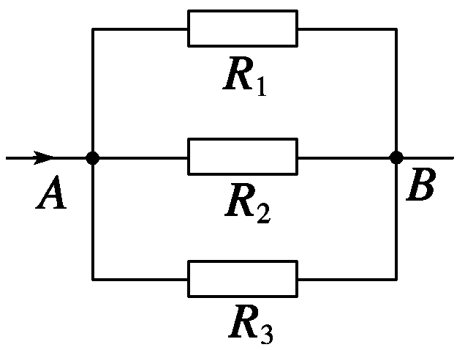
二、并联电路
例2 如图4所示的电路中，R₁＝2 Ω，R₂＝3 Ω，R₃＝4 Ω.
(1)电路的总电阻是多少？
解析 根据并联电路的特点
图4

Slide 24
(2)若流过电阻R₁的电流I₁＝3 A，则通过R₂、R₃的电流分别为多少？干路电流为多少？
解析 由于I₁R₁＝I₂R₂＝I₃R₃，所以I₂＝2 A
I₃＝1.5 A
干路电流I＝I₁＋I₂＋I₃＝(3＋2＋1.5) A＝6.5 A.
答案 2 A 1.5 A 6.5 A

Slide 25
三、电压表和电流表的改装
例3 有一电流表G，内阻R_{g}＝10 Ω，满偏电流I_{g}＝3 mA.
(1)要把它改装成量程为0～3 V的电压表，应串联一个多大的电阻？改装后电压表的内阻是多大？
解析 由题意知电流表G的满偏电压
U_{g}＝I_{g}R_{g}＝0.03 V
改装成量程为0～3 V的电压表，当达到满偏时，分压电阻R₁的分压U_{R}＝U－U_{g}＝2.97 V

Slide 26
改装后电压表的内阻R_{V}＝R_{g}＋R₁＝1 000 Ω.
答案 见解析

Slide 27
(2)要把它改装成量程为0～0.6 A的电流表，需要并联一个多大的电阻？改装后电流表的内阻是多大？
解析 改装成量程为0～0.6 A的电流表，当达到满偏时，分流电阻R₂的分流I_{R}＝I－I_{g}＝0.597 A
答案 见解析

Slide 28
针对训练 有一只满偏电流I_{g}＝5 mA，内阻R_{g}＝400 Ω的电流表G.若把它改装成量程为10 V的电压表，应______联一个______ Ω的分压电阻，该电压表的内阻为______ Ω；若把它改装成量程为3 A的电流表，应________联一个________ Ω的分流电阻，该电流表的内阻为______ Ω.

Slide 29
1 600 Ω，该电压表内阻R_{V}＝R_{g}＋R₁＝2 000 Ω.
改装成电流表时应并联一个分流电阻，由并联电路两端电压相等得I_{g}R_{g}＝(I－I_{g})R₂.
答案 串 1 600 2 000 并 0.668 0.667

Slide 30
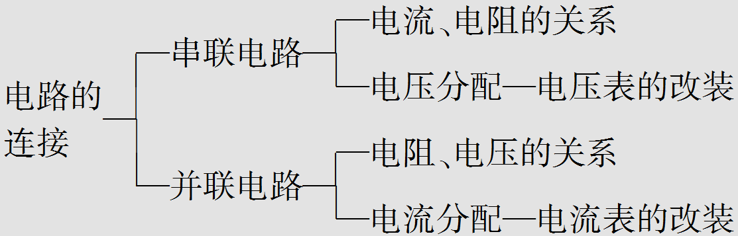

课堂要点小结

Slide 31
1
2
3
自我检测
1.(并联电路的特点)下列说法中正确的是( )
A.一个电阻和一根无电阻的理想导线并联，总电阻为零
B.并联电路任一支路的电阻都大于电路的总电阻
C.并联电路任一支路电阻增大(其他支路不变)，则总电阻
也增大
D.并联电路任一支路电阻增大(其他支路不变)，则总电阻
一定减小

Slide 32
1
2
3
解析 由并联电路的特点知：并联电路的总电阻比各支路中的任意一个分电阻的阻值都要小且任一支路电阻增大时(其他支路不变)，总电阻也增大，所以A、B、C对，D错.
答案 ABC

Slide 33
1
2
3
2.(串联电路规律的应用)电阻R₁、R₂、R₃串联在电路中.已知R₁＝10 Ω、R₃＝5 Ω，R₁两端的电压为6 V，R₂两端的电压为12 V，则( )
A.电路中的电流为0.6 A
B.电阻R₂的阻值为20 Ω
C.三只电阻两端的总电压为21 V
D.电阻R₃两端的电压为4 V

Slide 34
1
2
3
三只电阻两端的总电压U＝I(R₁＋R₂＋R₃)＝21 V，C对；
电阻R₃两端的电压U₃＝IR₃＝0.6×5 V＝3 V，D错.
答案 ABC

Slide 35
1
2
3
3.(电表的改装)将分压电阻串联在电流表上，改装成电压表，下列说法中正确的是( )
A.接上分压电阻后，增大了原电流表的满偏电压
B.接上分压电阻后，电压按一定比例分配在电流表和分压电阻上，电流表的满偏电压不变
C.如分压电阻是表头内阻的n倍，则电压表量程扩大到n倍
D.通电时，通过电流表和分压电阻的电流一定相等

Slide 36
1
2
3
解析 电流表改装成电压表后，电压按一定比例分配在电流表和分压电阻上，电流表的满偏电压并不改变，并且电流表和分压电阻是串联关系，通过的电流一定相等，故选项A错误，选项B、D正确.
如分压电阻是表头内阻的n倍，则电压表量程扩大到(n＋1)倍，故选项C错误.
答案 BD

Slide 37
更多精彩内容请登录
谢谢观看
www.91taoke.com

